Slide 1


Slide 2
闻官军收河南河北
唐代 杜甫
剑外忽传收蓟北，
初闻涕泪满衣裳。
却看妻子愁何在，
漫卷诗书喜欲狂。
白日放歌须纵酒，
青春作伴好还乡。
即从巴峡穿巫峡，
便下襄阳向洛阳。

Slide 3
杜甫（712-770）：唐代大诗人。字子美，河南省人。他的一生创作了大量的诗篇。当时社会发生的一些重大事件在他的笔下都有真实的反映，被称为一代“诗史”。他的诗，艺术成就很高，对后世影响很大。

Slide 4
公元763年正月，唐代安史之乱的叛军头子史朝义（史思明的儿子）兵败自杀，河南河北相继收复。当时诗人在梓州（现在的四川省三台县），听到胜利的消息后，写了《闻官军收河南河北》这首诗，是杜甫“生平第一首快诗”，也就是最兴奋的时候写下的诗。

Slide 5
jì
tì
蓟北
涕泪
wū
xiānɡ
luò
巫峡
襄阳
洛阳

Slide 6
检查预习情况：
1、杜甫是在什么情况下写这首诗的？
他当时是什么心情？

Slide 7
思考·练习
2、“喜欲狂”是什么意思？
你从《闻官军收河南河北》一诗
中的哪些词句体会到诗人“喜欲狂”的心情？用 “ ”画出来。
他为什么这样高兴？

Slide 8
注释
①闻：听说。官军：指唐王朝的军队
②剑外：现在四川剑阁县北，大小剑山之间有剑门关。唐人以长安为中心，称剑门以南地区为剑外，通常作为四川的代称。当时杜甫在梓（ｚǐ）州（现在四川三台县），正在剑门西南。
③蓟北：泛指蓟州、幽州一带（现在河北省北部地区），是安、史叛（pàn）军盘踞(jù)的地方。
④青春：指春日景物。作者想象春季还乡，旅途有宜人景色伴行。

Slide 9
闻官军收河南河北
剑外忽传收蓟 ( jì )北，
初闻涕(tì)泪满衣裳。
却看妻子愁何在，
漫卷诗书喜欲狂。
白日放歌须纵酒，
青春作伴好还乡。
即从巴峡穿巫(wū)峡，
便下襄 (xiānɡ)阳向洛(luò)阳。

Slide 10
剑外忽传收蓟北，
初闻涕泪满衣裳。
眼泪
单击有内容

Slide 11
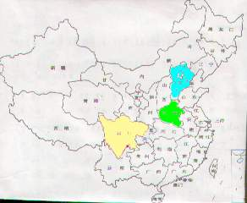
河北
河南
四川
（剑外）

Slide 12
却看妻子愁何在，
漫卷诗书喜欲狂。
夫人和孩子
高兴得简直要发狂
单击
打开有内容

Slide 13
漫卷诗书喜欲狂
“漫”在字典里有三种意思
①水满了流出来；
②满,遍布；
③随便,不受约束。
胡乱地卷起
单击有内容

Slide 14
白 日 放 歌 须 纵酒，
青 春 作 伴 好 还 乡。
放声歌唱
纵情饮酒
红线处单击有内容
诗配图

Slide 15
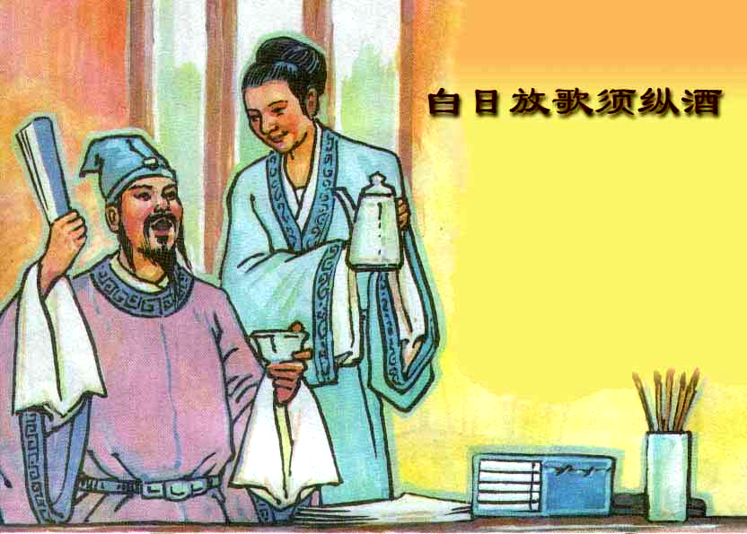
白日放歌须纵酒
青春作伴好还乡

Slide 16
即从巴峡穿巫峡，
便下襄阳向洛阳。
红点处打开有地图

Slide 17
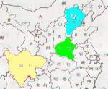
蓟北
河北
河南
四川
剑外

Slide 18
河北
蓟北
河南
巴峡
洛阳
巫峡
东
海
四川
襄阳
江
剑外
长

Slide 19
读一读
剑外忽然间传扬着收复蓟北的消息，
刚刚听到这个喜讯，涕泪就洒满了衣裳。
再看看老伴和孩子，哪里还有一丝的忧愁？
诗
意
胡乱地卷起诗书，高兴得简直要发狂。
在大晴天里放声高歌，还要畅饮美酒，
趁着这春光的陪伴，我正好回到我的故乡。
放舟从巴峡东下，穿越那巫峡的叠嶂，
顺流而下一过襄阳，便一直奔向故乡洛阳。

Slide 20
小结
诗人为收复失地的喜欲狂，表现了诗人忧国忧民的强烈的爱国之情！

Slide 21
闻官军收河南河北
唐代 杜甫
剑 外 忽 传 收 蓟 北，
初 闻 涕 泪 满 衣 裳。
却 看 妻 子 愁 何 在，
漫 卷 诗 书 喜 欲 狂。
白 日 放 歌 须 纵 酒，
青 春 作 伴 好 还 乡。
即 从 巴 峡 穿 巫 峡，
便 下 襄 阳 向 洛 阳。

Slide 22
闻官军收河南河北
唐代 杜甫
剑外 忽传 收蓟北，
初闻 涕泪 满衣裳。
却看 妻子 愁何在，
漫卷 诗书 喜欲狂。
白日 放歌 须纵酒，
青春 作伴 好还乡。
即从 巴峡 穿巫峡，
便下 襄阳 向洛阳。

Slide 23
导入
同学们，在国历代地许多诗歌作品
中，有一首诗深深地打动了我的心。这
首诗就是我国宋代诗人陆游在临终诗留
给儿子的遗言。让我们一起学习这首诗
《示儿》。

Slide 24
示 儿
宋代 陆游
死去元知万事空，
但悲不见九州同。
王师北定中原日，
家祭无忘告乃翁。

Slide 25
陆游：（11258－1210），字务观，
号放翁。汉族，越州山阴（今浙江绍
兴)人，有“小李白”之称。南宋诗人。
一生创作诗歌很多，内容极为丰富。
抒发政治抱负，反映人民疾苦，批判
当时统治集团的屈辱投降，风格雄浑
豪放，表现出渴望恢复国家统一的强烈
爱国热情。

Slide 26
我会认
jì
wēng
家祭
乃翁

Slide 27
死去原知万事空
本来就知道死了就什么都没有了。

Slide 28
但悲不见九州同
但：只
九州：指全国
同：指统一
只是为看不见全国的统一而感
到悲伤

Slide 29
王师北定中原日
王师：指南宋得军队
定：指平定，这里指收复的意思
中原：被金兵占领的地区
宋朝得军队向北方进军，收复中
原得时候。

Slide 30
家祭无忘告乃翁。
家祭：祭祀祖宗
无：这里指“勿”
乃翁：你的父亲，这里指陆游自己
家祭的时候，不要忘了把收复中原
的事告诉你的父亲。

Slide 31
想一想
从诗句“死去元知万事空，但悲不见九
州同”我们可以体会到什么？
我们可以体会到诗人渴望收复失地，统一祖
国的强烈爱国热情。因为尽管他清楚地知道人死
了就什么都不知道了，可他还是嘱咐儿孙们在他
死后不要忘记把收复中原的消息告诉他。这种矛
盾说法，说明了诗人看不到祖国统一死了也不甘
心的爱国热情，表达了诗人祖国统一死不瞑目的
思想感情。

Slide 32
小结
这首诗写出了诗人毕生的心事和无
限的心事和无限的希望，表达了诗人渴
望收复失地，统一祖国的强烈爱国的感
情。

Slide 33
思 考
通过学习这两首诗所表达的思想感
情相同吗？
相同，它们都表达了诗人的爱国
之情。

Slide 34
比一比
闻官军收河南河北
示儿
收蓟北
满衣裳 愁何在
喜欲狂 须纵酒 好还乡
万事空 悲 九州
定中原 告乃翁

Slide 35
通过学习比较我们都知道这两首诗是表
达了诗人的爱国之情，那么他们又有什
么不同之处呢？
不同点：《示儿》示通过“悲”来表达的，写
作者临终前的牵挂，他所念念不忘的是没有
见到“九州同”。而《闻官军收河南河北》是
通过“喜”来表达的，写作者听到祖国重归统
一的极度喜悦和急切的心情。

Slide 36
练习
同学们今天我们学习的是两收爱国
诗，请你们课后收集一些古代有关
的爱国诗词。

